Slide 1
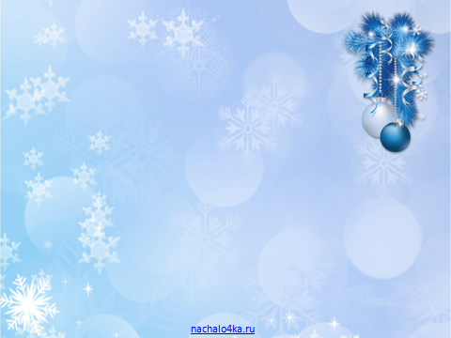
НОВЫЙ ГОД в ПОДВОДНОМ ЦАРСТВЕ
Воспитатель: Баранова Ольга Вадимовна
МАДОУ №2 «ЛУЧИКИ»
Город Киселевск, Кемеровская область

Slide 2
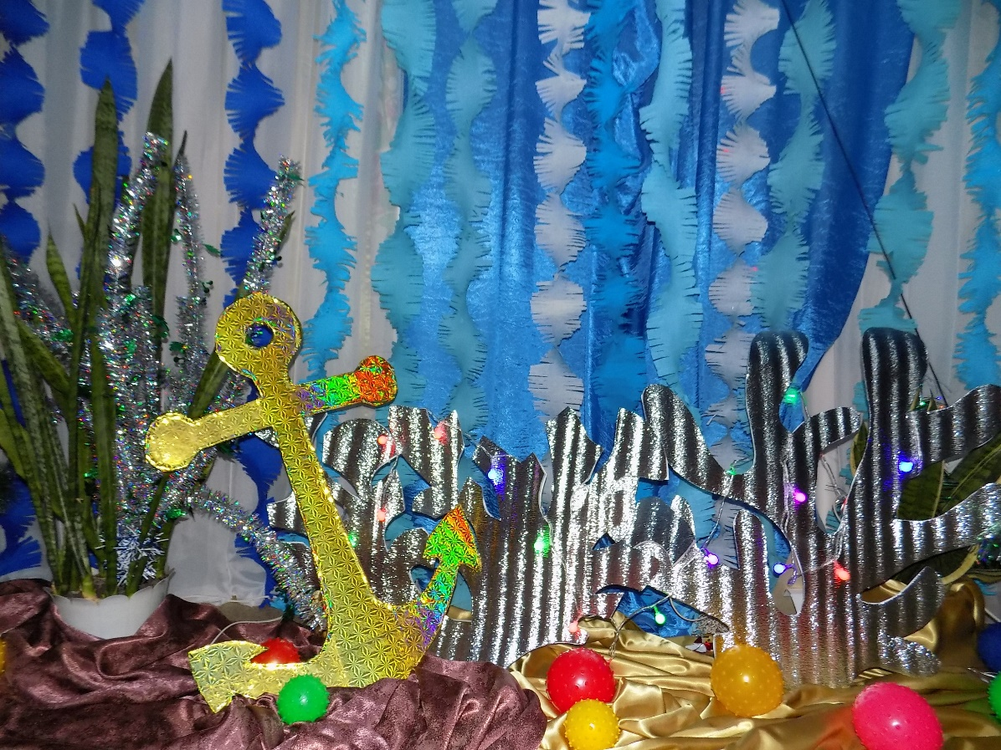
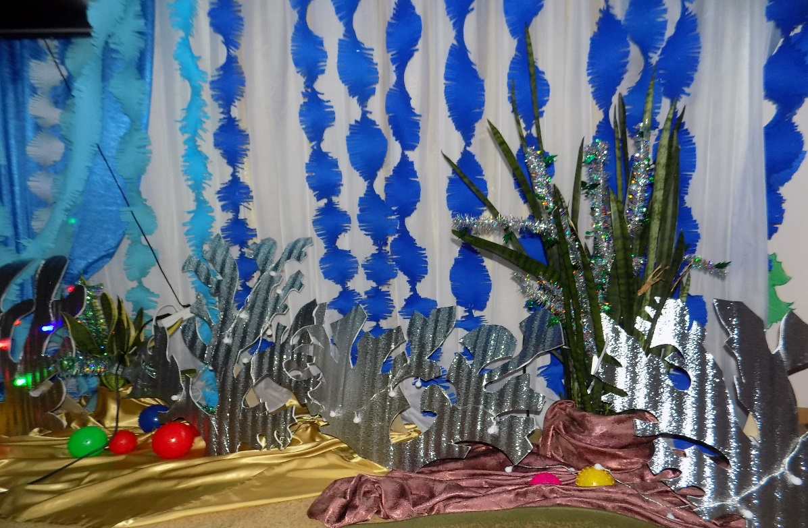

Slide 3
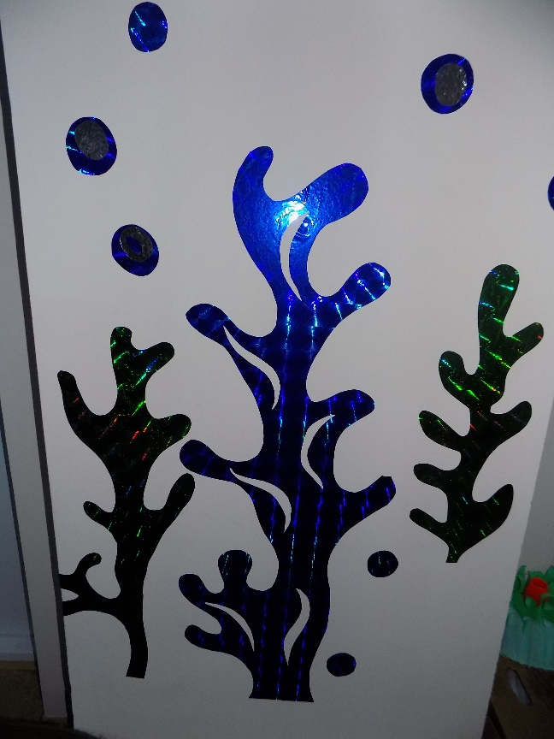
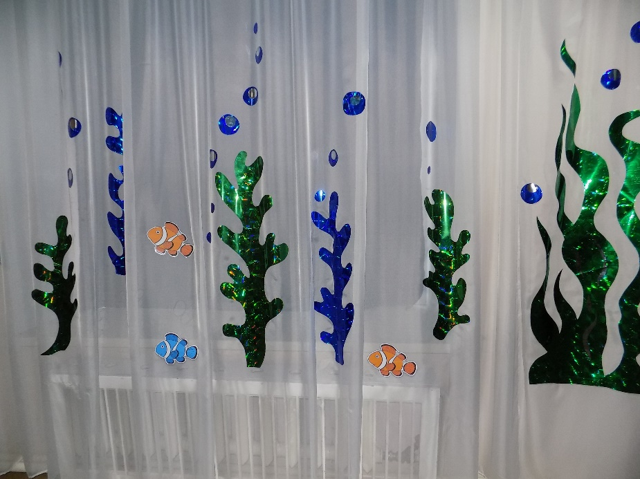

Slide 4
